Slide 1
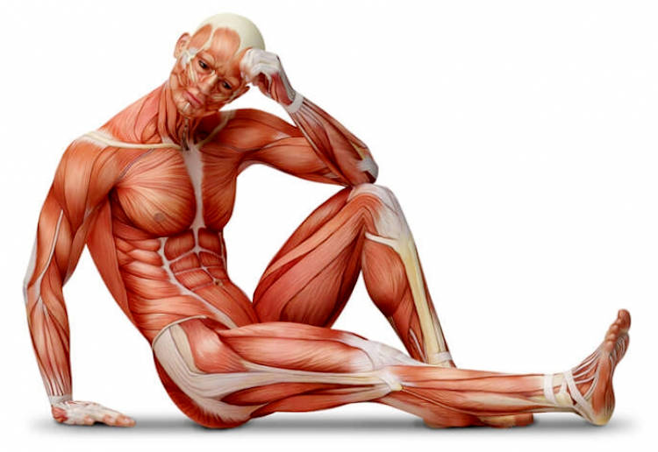
Розвиток та вікові особливості будови опорно-рухового апарату

Slide 2
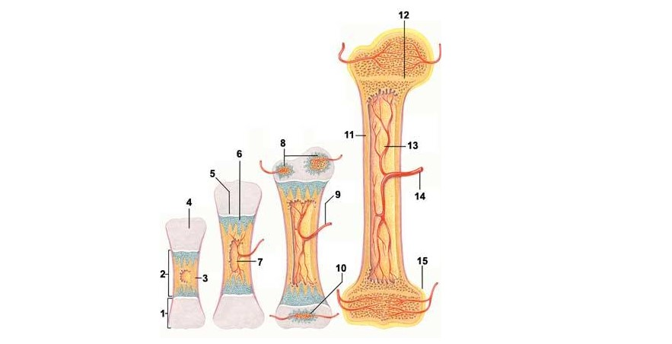
Ріст кістки
1 — епіфіз; 2 — діафіз; 3 — кістка; 4 — хрящ; 5 — епіфізарна пластинка; 6 — окостеніння хряща; 7 — кістково-мозкова порожнина; 8 — вторинні центри окостеніння; 9 — артерія; 10 — вторинний центр окостеніння; 11 — окістя; 12 — епіфізарна лінія; 13 — кістково-мозкова порожнина; 14 — артерія; 15 — суглобовий хрящ;

Slide 3
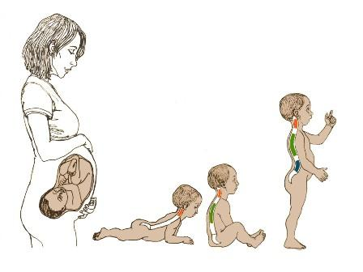
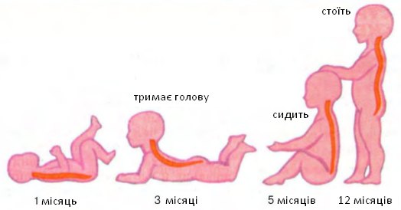
Хребтовий стовп
У новонароджених хребет прямий
перша хвиля посиленого зростання відбувається від народження до 2 років;
потім ріст трохи сповільнюється, і у віці 7-9 років починається друга хвиля посилення росту;
третя хвиля припадає на період статевого дозрівання до 18 років;
Хребет новонародженого відкритий позаду по лінії всіх дуг хребців.
До 7 років дуги закриваються, а повне зрощення відростків хребців з тілом хребців здійснюється у віці 18-24 років.
Фізіологічні вигини хребта з'являються:
1) шийний лордоз - 2,5-3 місяця;
2) грудний кіфоз - в 6 місяців, з моменту перших кроків;
3) поперековий лордоз і крижовий кіфоз - 9-10 місяців;
*Спочатку вигини не фіксовані і зникають при розслабленні мускулатури.
Фіксація вигинів в шийному і грудному відділах відбувається у 6-7 років, а в поперековому - до 12 років.

Slide 4
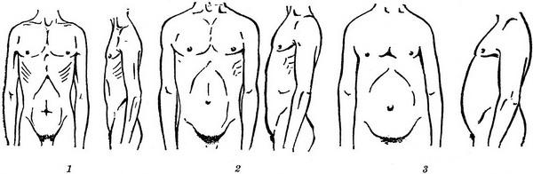
Вікові особливості грудної клітки
Грудна клітка новонародженого має форму піраміди (значно розширена знизу і звужена зверху). Тому у немовлят переважає діафрагмальний тип дихання над грудним.
На 3-му році життя кути між ребрами і хрящами згладжуються і грудна клітка стає конусоподібною. Збільшується об'єм грудної клітки, що дозволяє ефективніше дихати.
Форма грудної клітини змінюється з віком.
Є такі форми:
плоска;
циліндрична;
конічна;
килеподібна (рахіт);
запала форма;

Slide 5
Тазовий пояс
У дітей тазова кістка складається з трьох кісток (клубової, лобкової і сідничної). Тільки з 5-6 років починається їх зрощення, яке завершується у 17-18 років.
Після 9 років в тазу відбуваються статеві зміни.
У дівчат він нижче, ширше, легше. Це пов'язано з дітородною функцією у жінок.
У хлопчиків таз вище та більше.
У дошкільному віці крижова кістка складається з окремих п'яти крижових хребців.
У дівчаток при різких стрибках з висоти, абр ж при носінні взуття на високих підборах крижові хребці можуть зміститися, що призведе до неправильного їх зрощення і звуження виходу з малого таза.

Slide 6
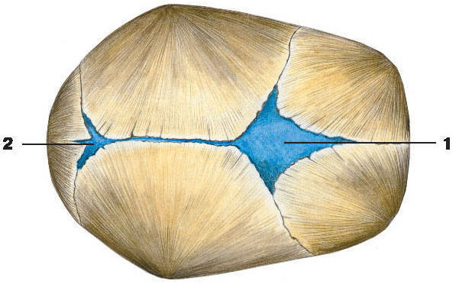
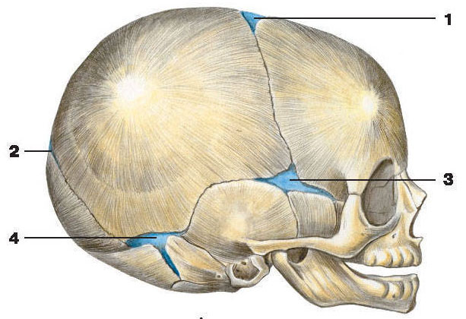
Шість тім’ячок:
1. Переднє.
2. Заднє
3. Два клиноподібних.
4. Два соскоподібних.
завдяки тім’ячкам під час пологів кістки черепа сходяться, що полегшує проходження плоду через родові шляхи;
до 1,5 року тім’ячка заростають, а шви майже повністю облітеріруються;
голова найбільш інтенсивно росте в період статевого дозрівання;
малі тім’ячка зарастають в 2-3 місяці.

Slide 7
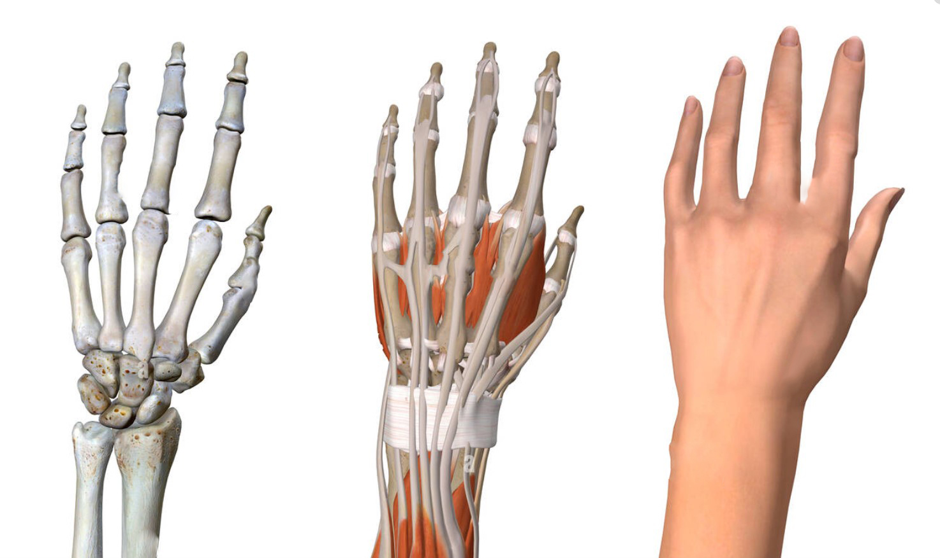
Скелет кінцівок, верхні кінцівки
у новонароджених кістки зап'ястка складаються повністю із хрящової тканини;
до 7 років вони перетворюються в кістки;
скостеніння фаланг пальців продовжується до 11 років, а зап’ястка — до 12 років;
недостатньо сформована кисть швидко втомлюється, тому діти молодших класів не можуть швидко писати;
гра на музичних інструментах затримує скостеніння, тому фаланги подовжуються (довгі пальці музикантів);

Slide 8
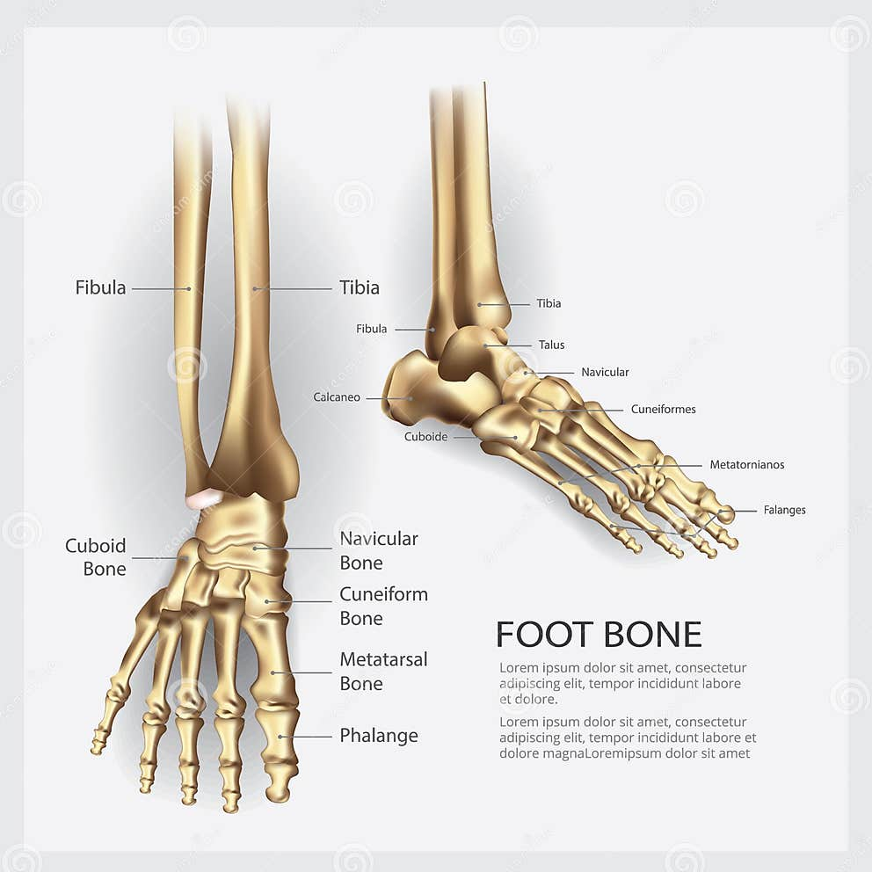
Скелет кінцівок, нижні кінцівки
у новонароджених всі кістки плесна — хрящі;
стопа новонародженого здається плоскою, однак склепіння вже сформовано;
проте, така стопа ще не пристосована для опори і руху: зв'язки слабкі, а тонус м'язів недостатній для утримування склепінь під час навантаження;
дитина спочатку вчиться стояти, а потім ходити на напівзігнутих ногах, поступово пристосовуючись до прямоходіння;

Slide 9
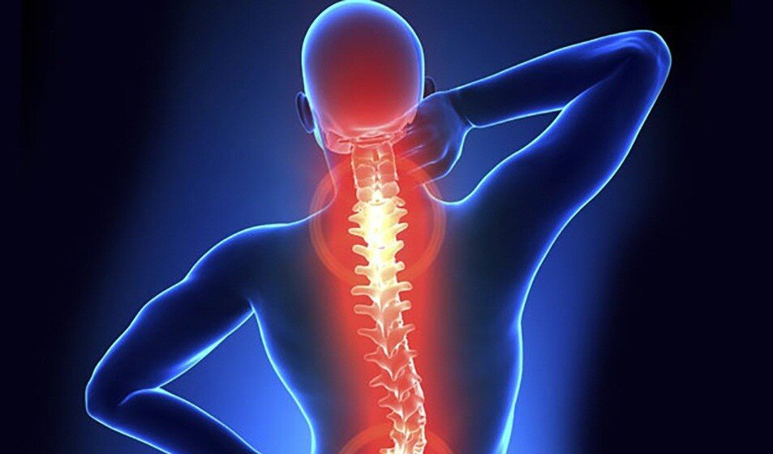
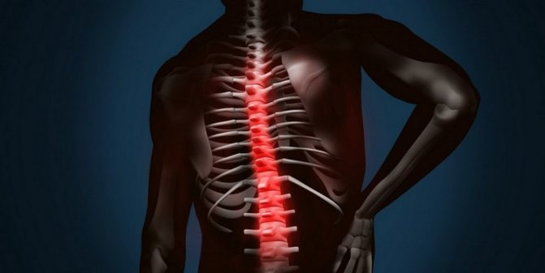
Вікові зміни кісток
Після 30 років міжхребцеві диски стають тонкішими.
У жінок ймовірність виникнення остеопорозу в клімактеричному періоді вище, ніж у літніх чоловіків, а втрата кісткової маси – більше.
Частіше страждають: хребет, стегнові кістки, ребра, променева кістка. Переломи виникають, навіть під впливом незначних травм.
Характерні ниючі болі в спині, в області грудного і поперекового відділів хребта.
Деформація хребта - міжхребцеві диски поступово втрачають рідину і стають тоншими.
Суглоби (кульшові, колінні, кисті) втрачають хрящову тканину, і кістки трохи потовщуються. Остеоартрит, частіше зустрічається у жінок.
М'язова тканина заміщується жорсткою фіброзню тканиною. Особливо помітно в руках, які стають тонкими і кістлявими.
М'язова слабкість сприяє втомі та хронічній слабкості.

Slide 10
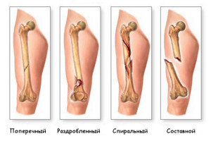
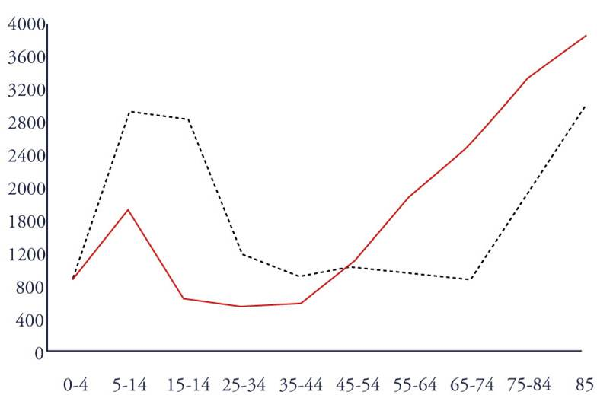
Частота переломів кісток (в залежності від віку та статі)
Частота випадків переломів на 100 000 населення
Два піку в частоті випадків переломів:
1) у дитячому віці;
2) у похилому і старечому віці;
Другий пік переломів (у літньому віці) - обумовлений зростанням поширеності остеопорозу
Вікові групи (роки)
Чоловіки
Жінки

Slide 11
Вікові зміни маси кісткової тканини
1500
Маса кісток
1000
500
0-20
20-40
40-60
60-80
80-100
Вік (роки)

Slide 12
Вікові особливості скелетних м'язів
Різна кількість м'язової маси у осіб різного віку і статі.
Сухожилки і м'язове черевце більше диференціюються, чітко відокремлюються фасції і синовіальні сумки, виникають сесамоподібні кістки в сухожилках.
У новонародженого у порівнянні з дорослим добре розвинутий задній вушний м'яз і сухожилковий шолом.
У новонародженого пучки жувальних м'язів розміщуються паралельно, а їх сухожилки в 2 рази коротші. Скроневий м'яз дуже погано розвинений у дітей, тільки з появою зубів він потовщується і опускається з рівня верхньої скроневої лінії на нижню.
На шиї переднє і заднє черевце двохчеревцевого м'яза лежить майже на прямий лініі. Це пов'язано з тим, що шилоподібний відросток у новонародженого розташований горизонтально, а нижня щелепа і под'язикова кістка знаходяться на одному рівні. З віком не тільки змінюється положення шиловидного відростка, а й відбувається опускання під'язикової кістки.
Діафрагма у новонародженого розташована вище, ніж у дорослого. Рівень її у плода відповідає Th7, у новонародженого – Th8, a в 5-ти річному віці Th11; у дорослого – Th12.

Slide 13

Вікові особливості швидкості, точності виконання рухів
В процесі розвитку опорно-рухового апарату змінюються швидкість і точність виконання рухів. Зростання цих показників значною мірою залежить не тільки від розвитку м'язів, а і від розвитку центральної нервової системи (зокрема швидкість нервових процесів в моторних ділянках кори великих півкуль).
Швидкість рухів характеризується швидкістю одноразового скорочення, і швидкістю виконання повторювальних рухів. Швидкість одноразового скорочення різко зростає у дітей з 4-5 років і в 13-14 років майже така ж як у дорослої людини. Частота виконання рухів за одиницю часу досягає максимальних показників в 15 років після чого починає знижуватися.
Точність виконання рухів значно змінюється з віком.
Діти до 5 років не можуть виконувати точні рухи. Ця властивість починає зростати у шкільний період, коли діти починають вчитися писати. В 9-10 років точність виконання рухів майже така ж, як у дорослої людини.

Slide 14
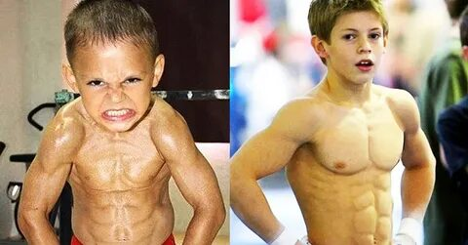
Будова м’язової тканини у дитячому віці
У новонародженого м'язові волокна розташовані пухко, їх товщина 4-22 мкм. Зростання м'язової маси відбувається в основному за рахунок потовщення м'язових волокон, і до 18-20 років їх діаметр досягає 20-90 мкм;
В цілому м'язи у дітей раннього віку більш тонкі і слабкі;
Фасції у новонародженого тонкі, пухкі, легко відокремлюються від м'язів;
Дозрівання фасцій починається з перших місяців життя дитини і пов'язане з функціональною активністю м'язів;
У м'язах новонародженого відносно багато інтерстиціальної тканини;
У перші роки життя відбувається абсолютне збільшення пухкої внутрішньом'язової сполучної тканини, а відносна кількість клітинних елементів на одиницю площі зменшується;

Slide 15

Будова м’язової тканини у літньому віці
Зменшується діаметр м'язових волокон. Діаметр м'язового волокна грудного м'яза у людей молодого віку становить 40-45 мкм, а в 50 років - 20-25 мкм, у 70 років - 10-20 мкм;
Збільшення площі ядерних мембран, гіпертрофія мітохондрій;
Заміщення жировою тканиною;
Часткова атрофія м'язових волокон;
Розростання сполучної тканини;
Знижується обсяг саркоплазматической мережі;
В окремих міофибриллах відбувається втрата поперечної смугастості.

Slide 16

Анатомо-фізіологічні особливості росту м’язів у підлітків
Зростання м'язів в довжину відбувається у місці переходу м'язових волокон в сухожилок. Цей процес триває до 23-25 років.
З 13 до 15 років скорочуваність відділу м'язу зростає дуже швидко. До 14-15 років диференціювання м'язів досягає високого рівня.
Зростання волокон в товщину триває до 30-35 років. Маса м'язів особливо інтенсивно збільшується у дівчаток в 11-12 років, у хлопчиків - в 13-14 років.
У підлітків за 2-3 роки маса скелетних мязів збільшується на 12 %, в той час як у 7 років - всього на 5%.
Вага скелетних м'язів у підлітків складає 35 % по відношенню до ваги тіла, при цьому значно зростає сила м'язів.
В процесі розвитку опорно-рухового апарату змінюються рухові якості м'язів: швидкість, сила, спритність і витривалість.
Період з 12 до 16 років: відбувається ріст м'язів, які забезпечують вертикальне положення тіла.

